Slide 1


Analyse exploratoire, descriptive et inférentielle de données
Bloc 2 du diplôme d'état - RNCP35288 - Niveau 6 (équivalent BAC+4)
Laura LUCCHINI

Slide 2
Speed Dating Data Analysis
Client : Tinder
Dates concernées : 2002 - 2004
Nombre d'évènements : 21 vagues de rencontres aboutissant à 8378 rencontres
Nombre de participants : 551 participants
Problématique : Depuis le lancement de l'application de rencontres en 2012, Tinder fait face à une diminution du nombre de matchs et tentent de trouver un moyen de comprendre ce qui fait que les gens s'intéressent les uns aux autres.
Objectif : A partir de l'analyse des données récoltées dans le cadre de speed-datings physiques et dans le but de concevoir un algorithme affiné correspondant à l'utilisateur, Identifier les facteurs qui influencent la décision d'un premier rendez-vous après le speed-dating

Slide 3
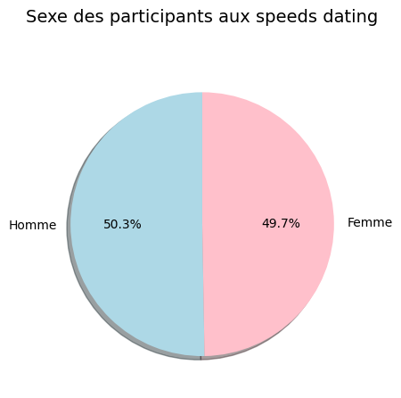
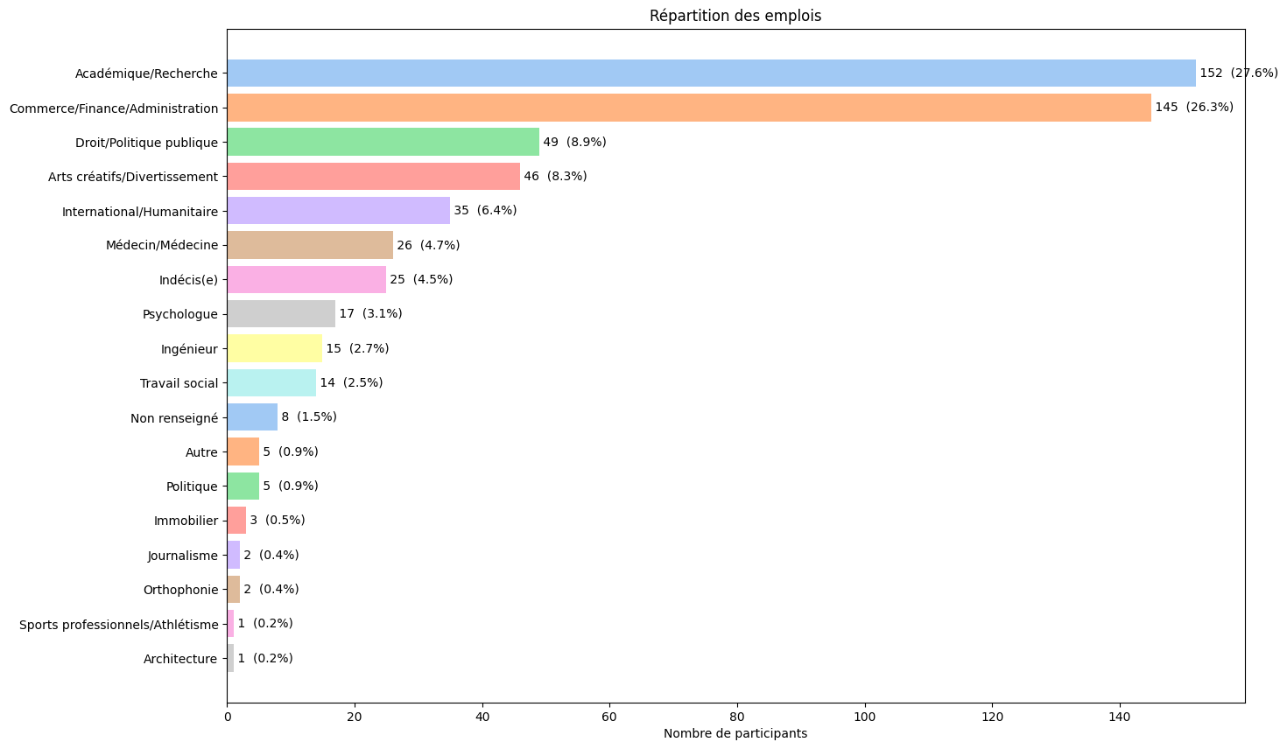
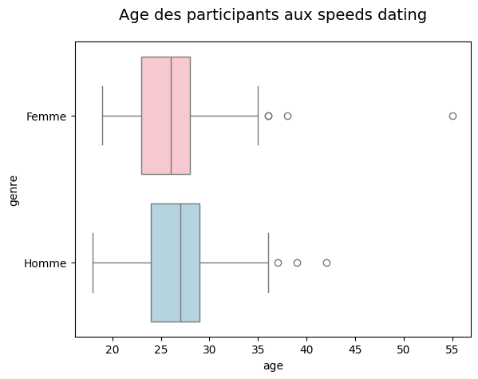
Visualisations descriptives: par sexe, par âge et par emploi

Slide 4
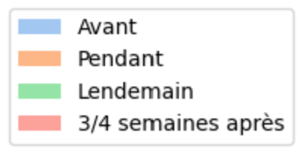
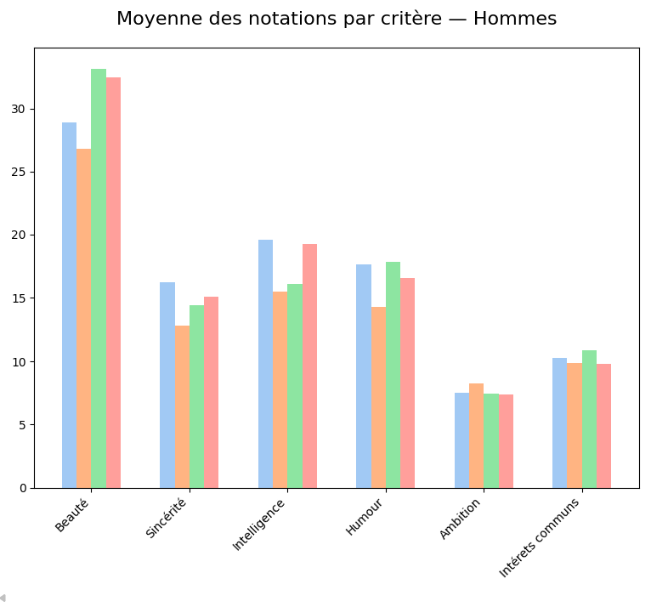
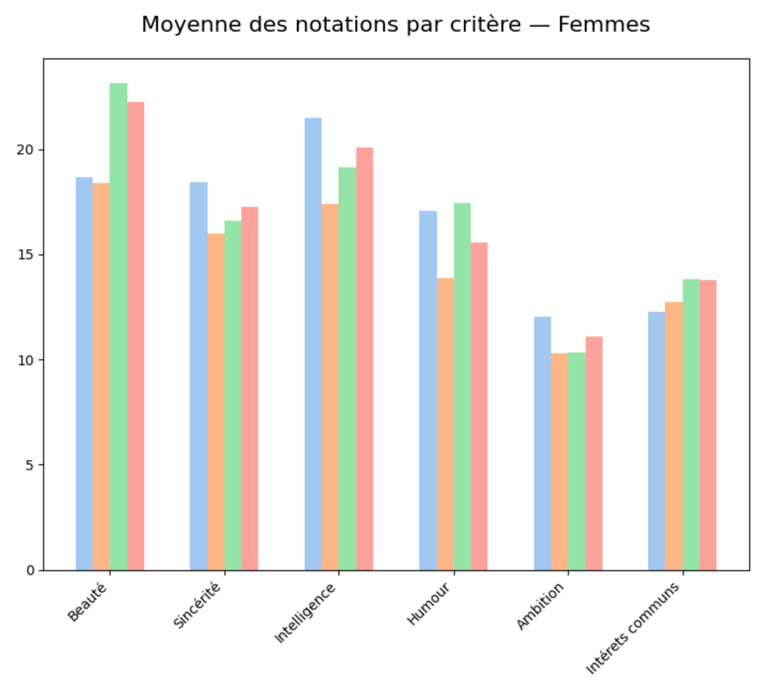
Les critères qui comptent changent-ils avec le temps ?
Chaque participant a noté l’importance de 6 critères chez un partenaire potentiel à 4 moments différents:
    Avant le speed-dating
    Pendant le speed-dating
    Au lendemain du speed-dating
    3 à 4 semaines après le speed-dating

Slide 5
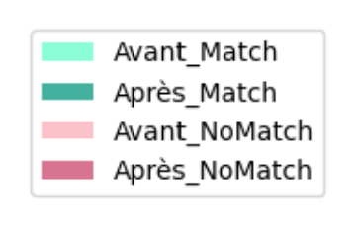
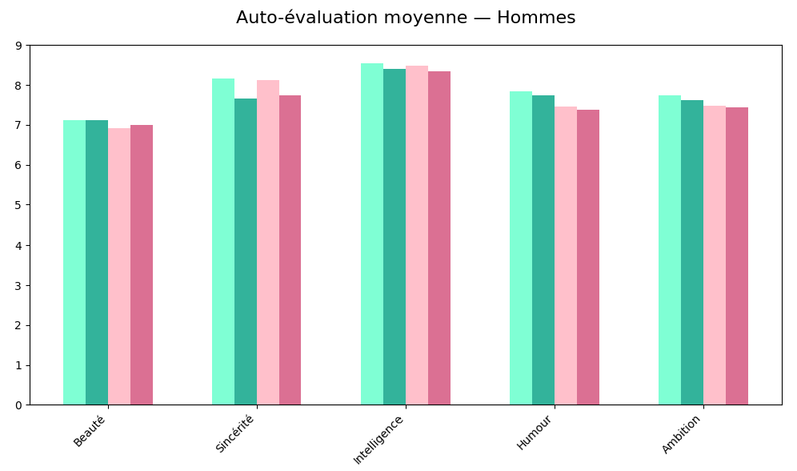
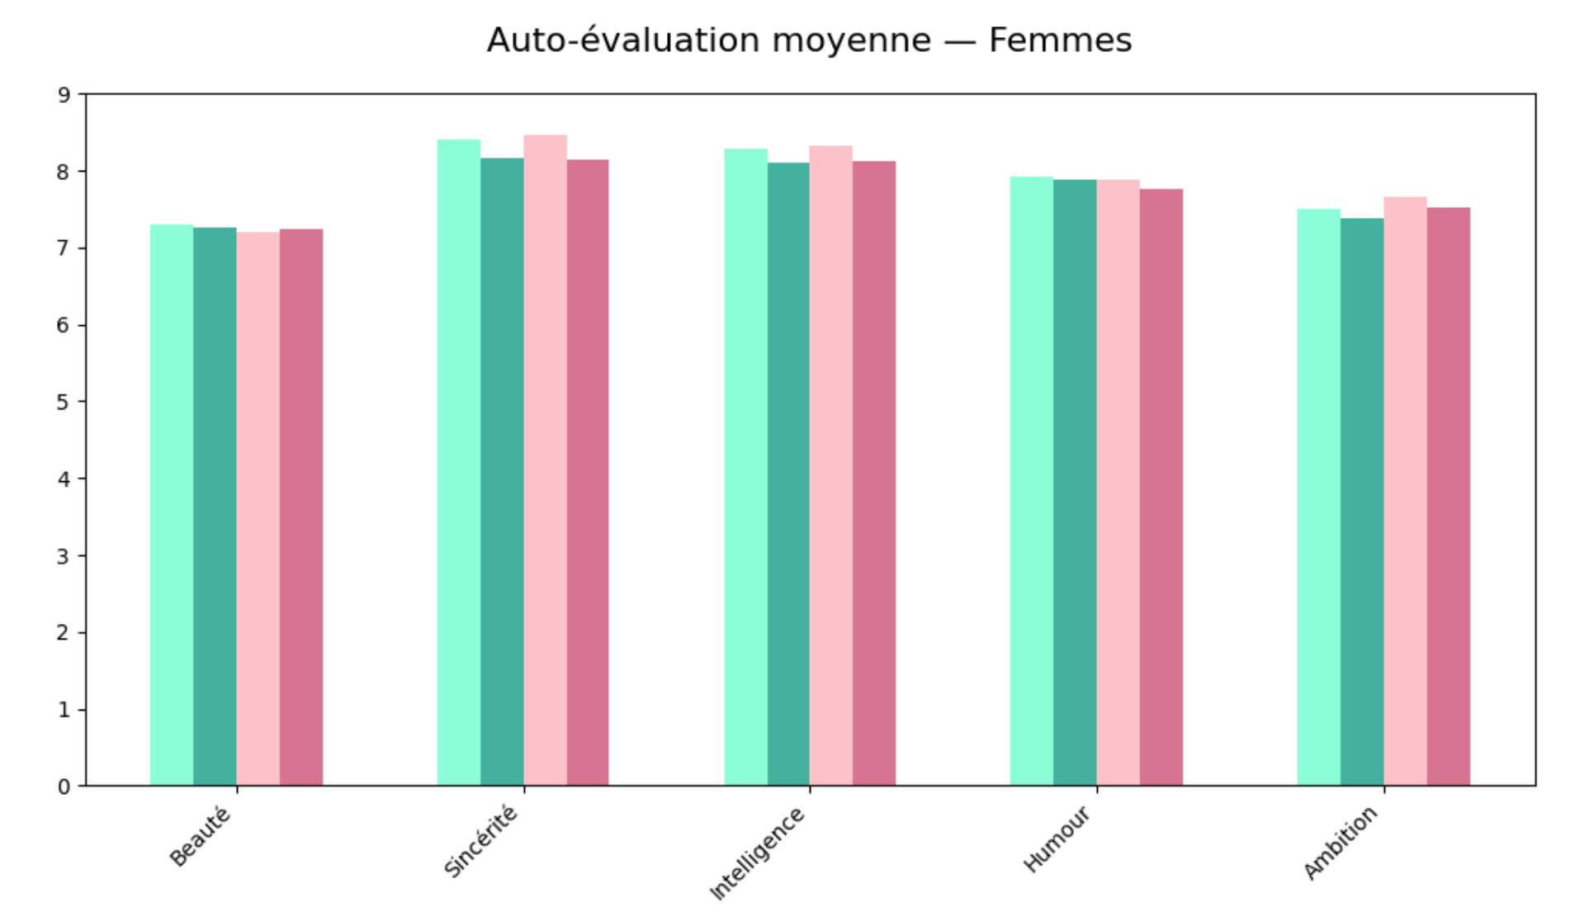
Effet de l’auto-évaluation sur le succès des rencontres
Il a été demandé à chaque participant de s’auto-évaluer avant et après le speed-dating

Slide 6
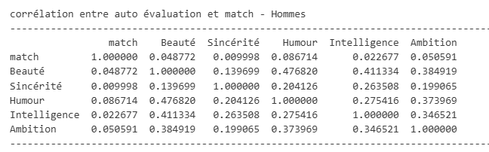
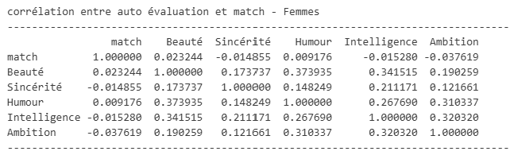
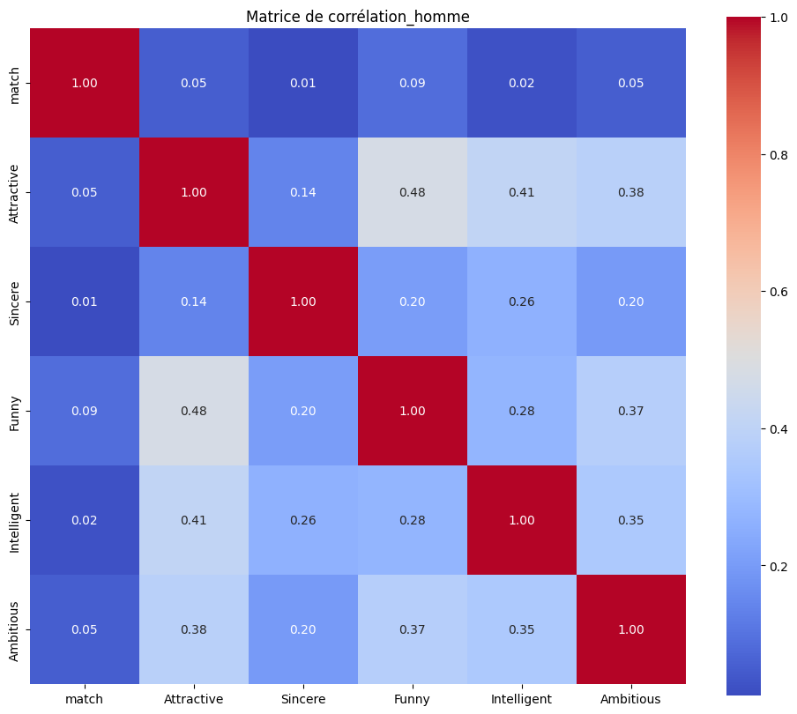
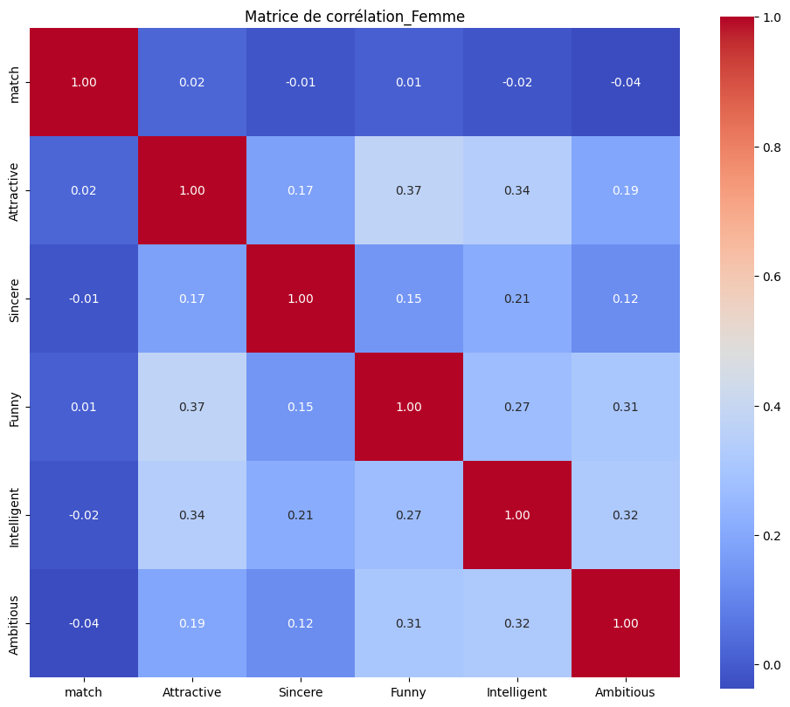
Corrélation entre auto-évaluation et matchs

Slide 7
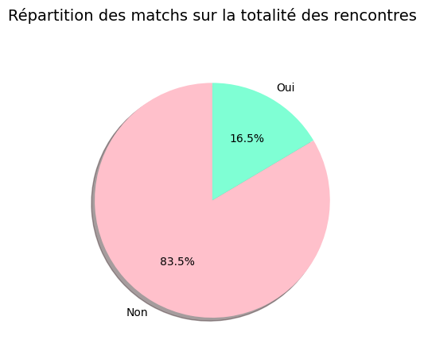
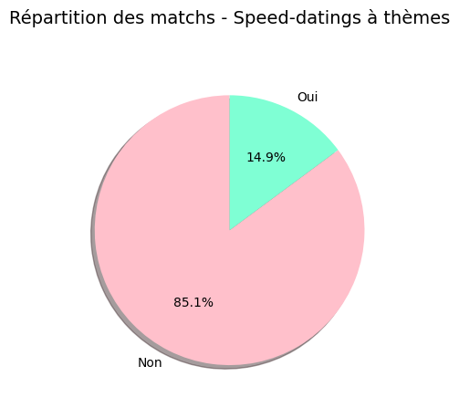
Effet des speed-datings à thème

Slide 8
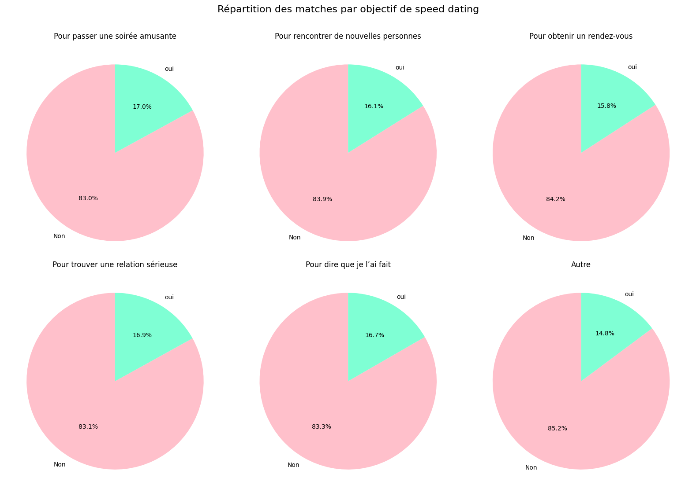
L’intention de départ fait-elle la différence ?

Slide 9
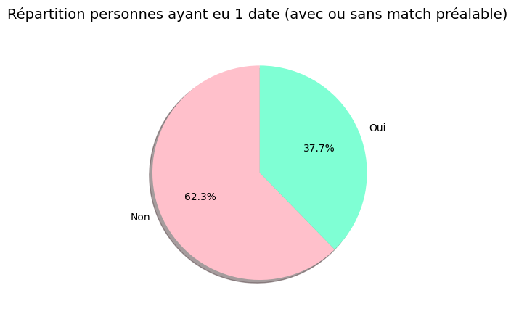
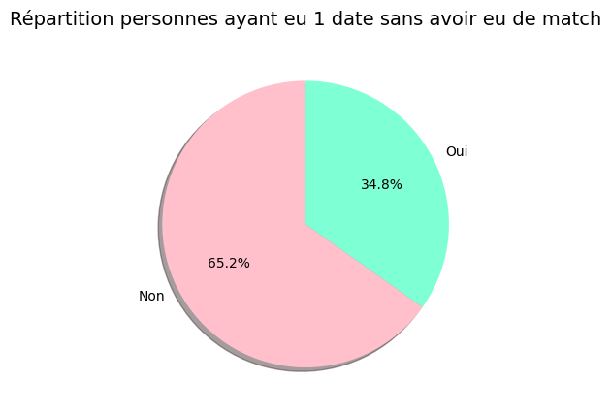
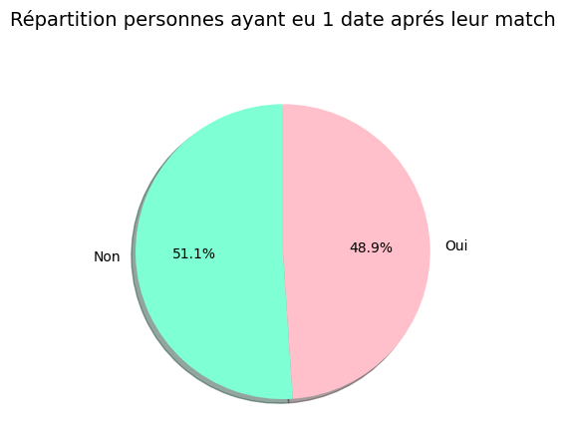
Du match au rendez-vous : analyse des conversions

Slide 10
Merci pour votre attention

